Slide 1
Друге лютого
Класна робота
Однорідні члени речення. Поширені й непоширені однорідні члени речення. Смислові відношення між однорідними членами речення

Slide 2
Мета
Ознайомитися з ознаками однорідних членів речення; типами зв’язку між однорідними членами речення.
Розвивати вміння знаходити речення з однорідними членами; визначати смислові відношення між однорідними членами речення; правильно інтонувати речення з однорідними членами.

Slide 3
Зробіть синтаксичний розбір речення.
Будь сміливим не язиком, а ділом.

Slide 4
Зробіть синтаксичний розбір речення.
Будь сміливим не язиком, а ділом.
(Речення просте, односкладне, узагальнено-особове, повне, поширене, розповідне, неокличне, ускладнене однорідними додатками)

Slide 5
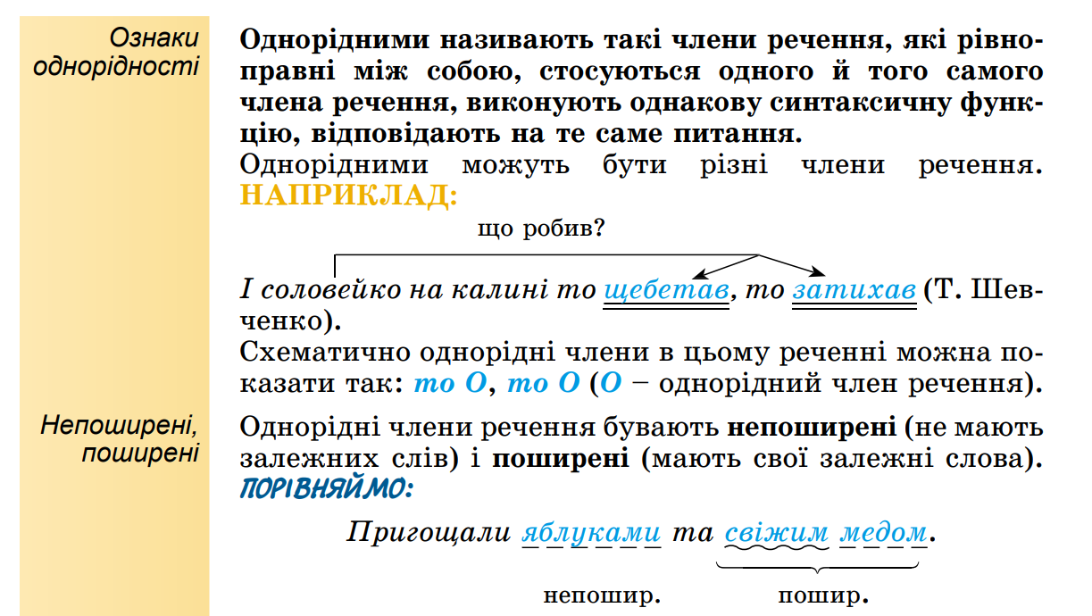

Slide 6
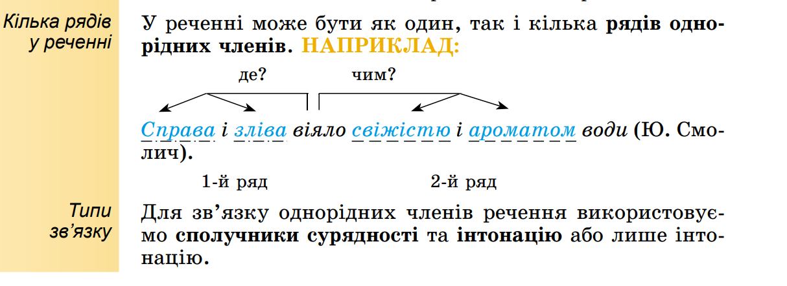

Slide 7
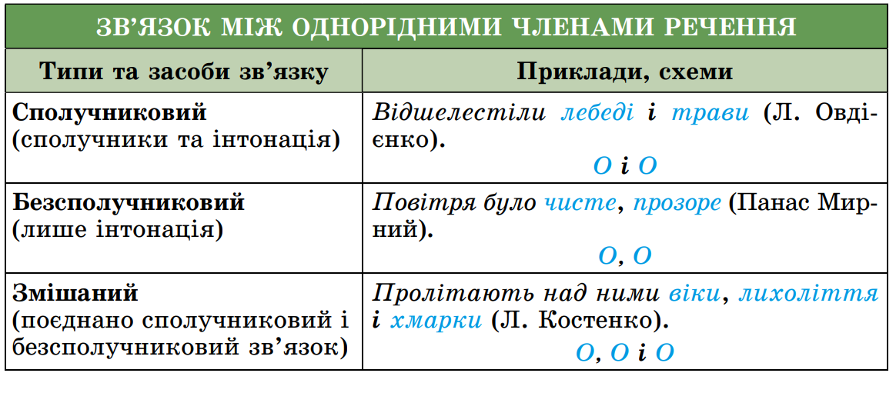

Slide 8
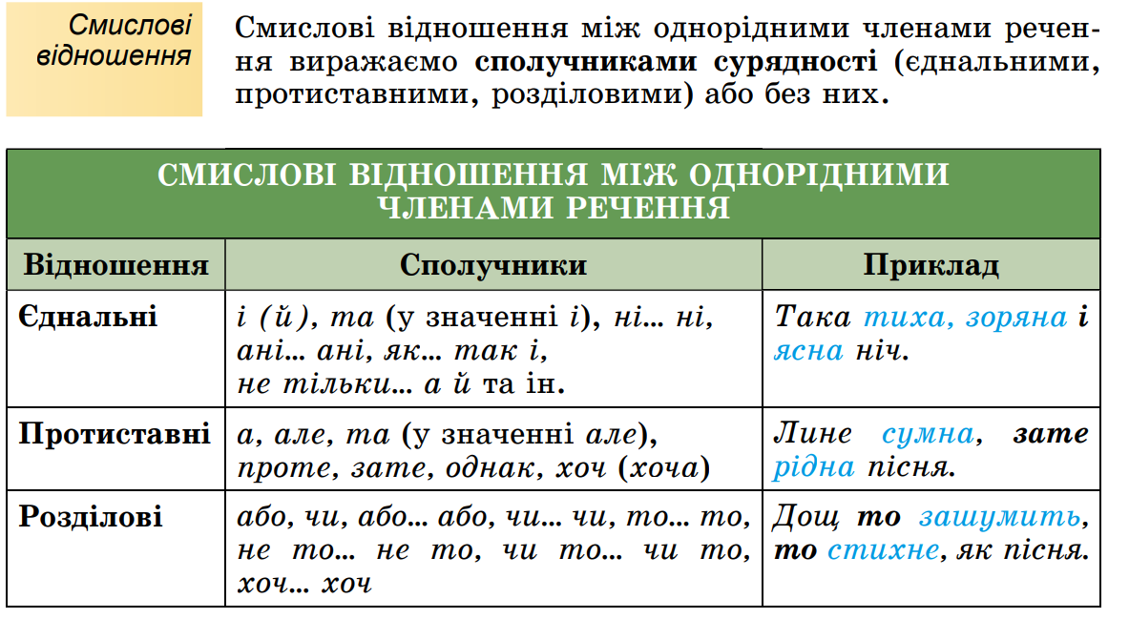

Slide 9
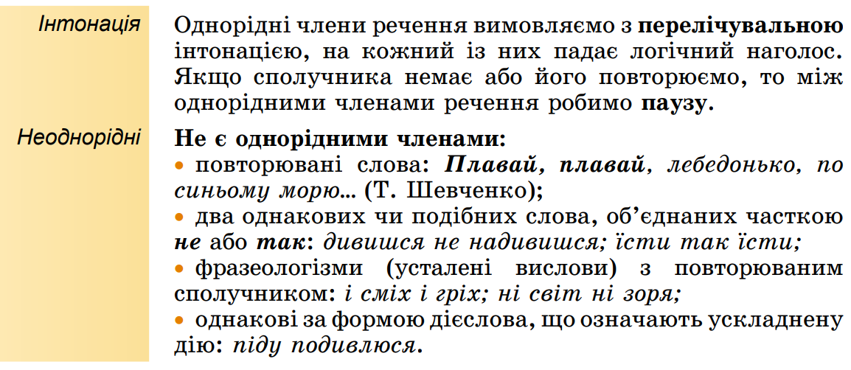

Slide 10
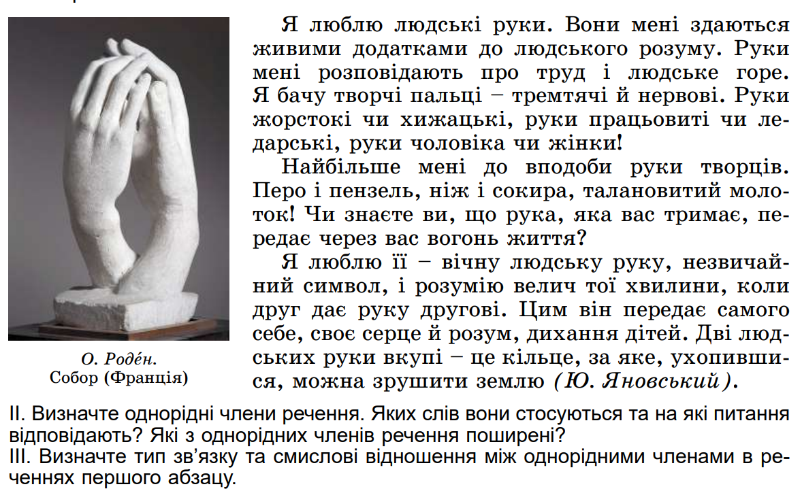
Вправа 213

Slide 11
Руки мені розповідають (про що?) про труд і людське горе. Я бачу творчі пальці (які?) – тремтячі й нервові. Руки (які є?) жорстокі чи хижацькі, руки (які є?) працьовиті чи ледарські, руки (які є?) чоловіка чи жінки!
Цим він передає (кого? що?) самого себе, своє серце й розум, дихання дітей.

Slide 12
Спишіть речення, підкресліть однорідні члени речення відповідно до їх синтаксичної ролі; складіть схеми і вкажіть тип зв’язку.
Любив дід гарну бесіду й добре слово.
Земля на тих полях була чиста, чорна і сита.
Парк прикрашають статуї, фонтани, альтанки.
Ось засиніла на небосхилі попруга, чи ліс, чи гори.

Slide 13
Любив дід гарну бесіду й добре слово. О й О. (сполучниковий)
Земля на тих полях була чиста, чорна і сита. О, О і О. (змішаний)
Парк прикрашають статуї, фонтани, альтанки. О, О, О. (безсполучниковий)
Ось засиніла на небосхилі попруга, чи ліс, чи гори. О, чи О, чи О. (сполучниковий)
Визначте смислові відношення у кожному з речень; поширені чи непоширені однорідні члени речення.

Slide 14
Незакінчене речення
Однорідні члени речення – це…
Однорідними можуть бути …
Поширені однорідні члени – це …
Між однорідними членами може бути такий зв’язок: …
Смислові відношення між однорідними членами може бути …

Slide 15
Домашнє завдання
Опрацювати відеоролик, параграф 23, повторити головні й другорядні члени речення; виконати вправу 214.

